Slide 1
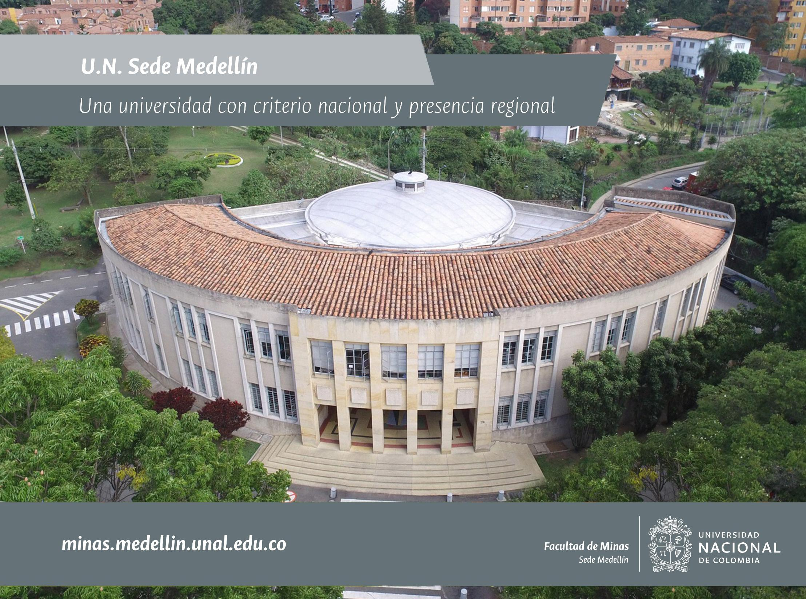

Slide 2
Trabajo práctico final - Primera entrega.
Sistemas de recuperación de información en la web.
Juan Camilo Calderón Domínguez
Angel Mauricio Arango Lopez
Rafael Eduardo Rodriguez Muñoz
Juan Felipe Agudelo Arboleda
Abril de 2018

Slide 3
Propuesta.
Diseñar e implementar un sistema en donde potenciales visitantes tengan una fuente de consulta y recomendación a la hora de elegir un destino turístico basado en el nivel de seguridad del mismo.
Las bases de datos utilizadas son las de Capturas 2017,
lesiones personales 2017, hurto a persona 2017 y homicidios 2017

Slide 4
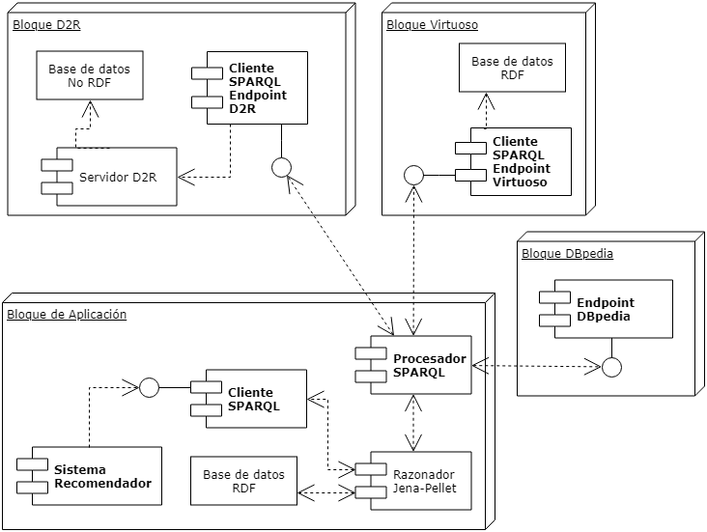
Diseño.
Diagrama de componentes del sistema.

Slide 5
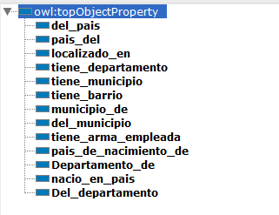
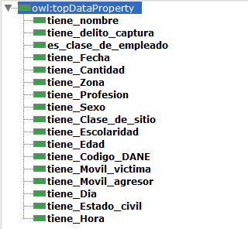
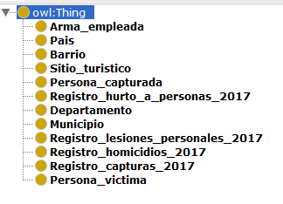
Implementación.

Slide 6

Dependencias, Unidades básicas académicas o Áreas curriculares
Secretarías, Facultades, Institutos o Centros
Dirección
Medellín, Colombia
(+57 4) 430 90 00
correo@unal.edu.co
Sitio web facultad o dependencia minas.medellin.unal.edu.co

